Slide 1
Охорона праці в Ніжинському обласному педагогічному ліцеї

Slide 2
Основними завданнями в НОПЛ щодо забезпечення охорони праці є:
дотримання законодавства з охорони праці;
забезпечення медичного контролю та оглядів;
навчання, інструктажі та атестація;
забезпечення безпечних та здорових умов праці;
забезпечення безпечних умов під час експлуатації навчальних кабінетів, комп`ютерів та технічних засобів навчання;
забезпечення працівників засобами індивідуального захисту;
забезпечення оптимальних режимів праці, навчання.

Slide 3
Для реалізації поставлених завдань в НОПЛ здійснюються такі функції управління охороною праці :
планування робіт з охорони праці;
навчання та інструктажі з охорони праці, безпеки життєдіяльності;
контроль за станом охорони праці;
облік та аналіз нещасних випадків;
стимулювання робіт з охорони праці.

Slide 4
Організація роботи з охорони праці в НОПЛ
Видано наказ «Про організацію роботи з питань охорони праці та безпеки життєдіяльності у 2021\2022 навчальному році для учасників освітнього процесу в НОПЛ.
Складено та підписано колективний договір між адміністрацією та профспілковим комітетом де розроблено розділ «Охорона праці». Двічі на рік підводяться підсумки виконання договору.
Питання охорони праці відображені у правилах внутрішнього розпорядку НОПЛ.
Створено комісію з охорони праці.
Складено та підписано акти-дозволи на прийняття в експлуатацію кабінетів підвищеного ризику та спортивного залу адміністрацією НДУ.
Проводиться аналіз виконання планів робіт, наказів, розпоряджень, приписів з охорони праці.
Розроблено план організаційно-технічних заходів щодо поліпшення умов й охорони праці, здоров'я працівників та учнів.
Розроблено план щодо протипожежної безпеки у ліцеї.

Slide 5
Найактуальнішими питаннями річного плану роботи НОПЛ на 2021-2022 н.р. з охорони праці є:
проведення вступного (первинного) інструктажу з працівниками та учнями;
видання наказу з організації роботи з охорони праці та безпеки життєдіяльності;
перегляд інструкцій з охорони праці, безпеки життедіяльності, пожежної безпеки;
оформлення актів-дозволів на роботу в навчальних кабінетах, майстернях, спортивній залі спільно з НДУ;
забезпечення проходження працівниками профілактичного медичного огляду;
забезпечення виконання заходів протипожежного захисту закладу.
аналіз стану охорони праці та безпеки життєдіяльності закладу;
моніторинг результатів щорічного медичного огляду учнів.
організація і проведення занять з учнями з питань безпеки життєдіяльності;
проведення місячників, творчих конкурсів, масових заходів з висвітлення актуальних питань безпеки людини;
проведення батьківських зборів з попередження учнівського побутового травматизму;
проведення внутрішнього контролю за дотриманням учасниками освітнього процесу правил і вимог охорони праці, безпеки життєдіяльності;
аналіз стану травматизму

Slide 6
СИСТЕМА
ПРОВЕДЕННЯ ІНСТРУКТАЖІВ З ОХОРОНИ ПРАЦІ З ПРАЦІВНИКАМИ В НОПЛ
Інструктажі
Вступний – спеціаліст з ОП, або особа , що визначена в наказі
Цільовий – проводить особа, яка доручає роботу
Первинний, повторний, позаплановий (Інструктажі на робочому місці)
Директор ліцею, інженер з ОП
Заступник з НВР, інженер з ОП
Заступник з ВР, інженер з ОП
Адміністративний підрозділ:
Інженер-електронік
Бухгалтери
Секретар
Психолог
Медсестра
Обслуговуючий технічний персонал
Учителі -предметники
Вихователі,
класні керівники

Slide 7
Інструктажі з охорони праці з учнями проводяться:
вступний - перед початком занять у навчальному році
первинний на робочому місці – на першому занятті при виконанні практичних робіт на початку навчального року;
первинний перед виконанням навчального завдання, пов'язаного з використанням різних механізмів, інструментів, матеріалів тощо;
позаплановий - при порушенні учнями вимог нормативно-правових актів з охорони праці та безпеки життедіяльності, що можуть призвести або призвели до травм, аварій, пожеж тощо.
Реєстрація інструктажів з питань охорони праці з учнями проводиться:
Вступний – окремій сторінці журналу, первинний на робочому місці та позаплановий - у журналі реєстрації інструктажів з питань охорони праці та безпеки життедіяльності на робочому місці який зберігається у кожній лабораторії, кабінеті;
первинний перед виконанням навчального завдання, пов'язаного з використанням різних механізмів, інструментів, матеріалів тощо, – у журналі обліку навчальних занять на сторінці про запис теми уроку

Slide 8
Загальні питання вступного інструктажу:
Загальні відомості про ліцей, організацію, особливості освітнього процесу.
Основні положення законодавства про охорону праці
Трудовий договір, робочий час і час відпочинку, охорона праці жінок і осіб молодше 18 років. Пільги та компенсації.
Правила внутрішнього трудового розпорядку в ліцеї, організації, відповідальність за порушення правил.
Організація роботи з охорони праці у ліцеї. Відомчий, державний нагляд та громадський контроль за станом охорони праці.
Загальні правила поведінки працівників та учнів на території під час освітнього процесу. Розташування основних та допоміжних приміщень.
Основні небезпечні та шкідливі фактори, характерні для ліцею.
Методи і засоби попередження нещасних випадків та професійних захворювань. Основні вимоги щодо попередження електротравматизму.
Основні вимоги виробничої санітарії та особистої гігієни.
Засоби індивідуального захисту. Порядок і норми видачі ЗІЗ, строки носіння.
Обставини та причини окремих характерних нещасних випадків, аварій, пожеж, що сталися в ліцеї та інших аналогічних закладах через порушення вимог безпеки.
Порядок розслідування та оформлення нещасних випадків і професійних захворювань.
Пожежна безпека. Способи та засоби запобігання пожежам, вибухам, аваріям. Дії персоналу при їх виникненні.
Перша допомога потерпілим. Дії працюючих при виникненні нещасного випадку в приміщенні та на території.

Slide 9
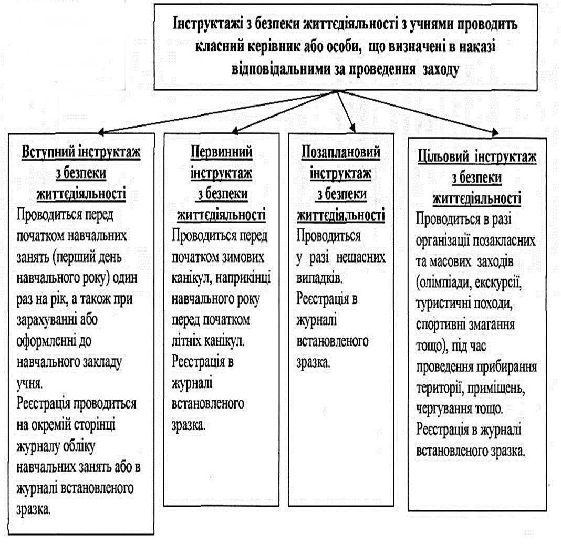

Slide 10
Профілактика нещасних випадків :
Семінари з попередження травматизму;
Місячник «Увага, діти на дорозі»;
Тижні з охорони праці, безпеки життєдіяльності, безпеки дорожнього руху;
Конкурси малюнків, плакатів;
Тематичні виставки літератури;
Індивідуальна роз’яснювальна робота;
Вікторини;
Екскурсії;
Спільні заходи з представниками МНС, МВС.

Slide 11
“Починайте вивчати безпеку праці замолоду й гарантуйте її собі протягом усього життя”
Ганс-Хорст Конколевський
Дякуємо за увагу!

